Slide 1






Diversión
Productividad
Empresa A
Empresa B
Empresa C
Salud
1
1
1
1
$$⋯$$
1
1
1
1
1
$$⋯$$
1

Slide 2
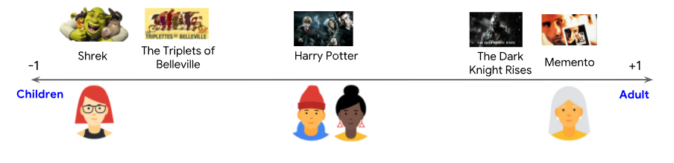
Las trillizas de Belleville
Batman
Niños
Adultos
Niños

Slide 3
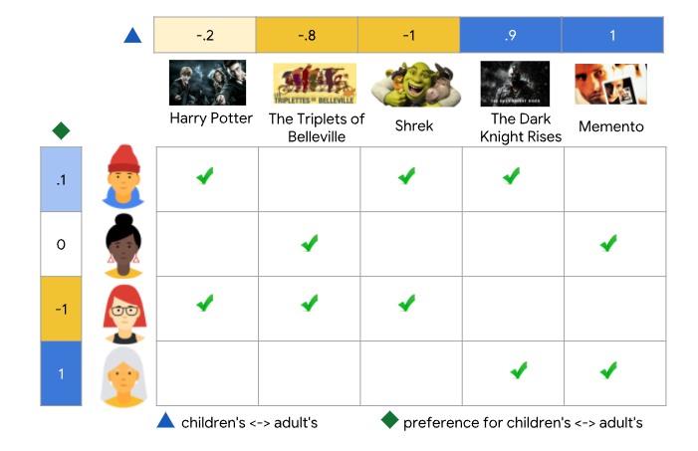
Las trillizas de Belleville
Batman
Clasificación de películas de Niños a Adultos
Preferencias por películas de niños a adultos

Slide 4
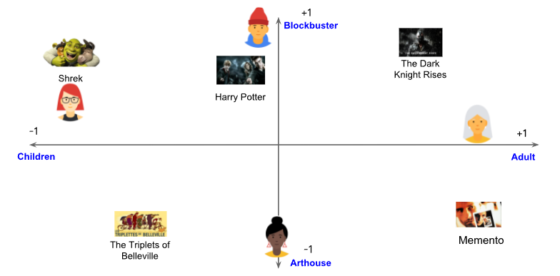
Éxito en taquilla
Batman
Niños
Adultos
Las trillizas de Belleville
Cine de culto

Slide 5
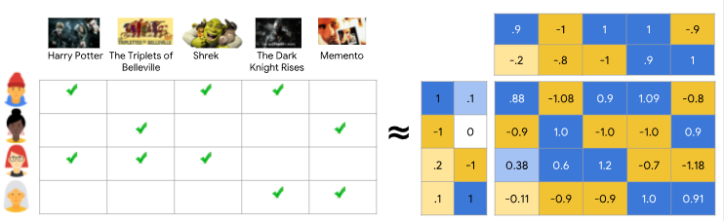
Las trillizas de Belleville
Batman

Slide 6
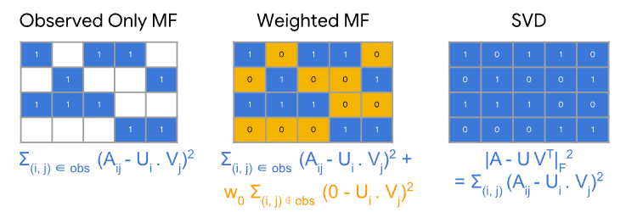
Factorización de matrices: Solo observables
Factorización de matrices ponderada
Descomposición de Valores Singulares

Slide 7
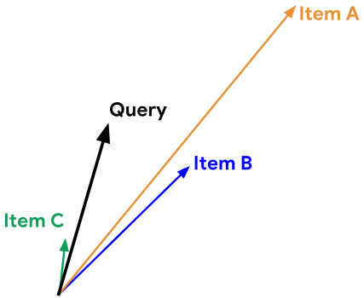
Elemento A
Consulta
Elemento B
Elemento C

